Slide 1
טיפול בחריגות - Exceptions

Slide 2
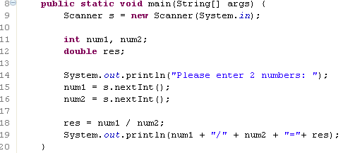
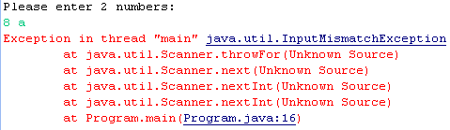

דוגמא: חלוקת 2 מספרים (ללא טיפול בחריגות)
סוג החריגה
השורה ממנה נבעה החריגה

Slide 3
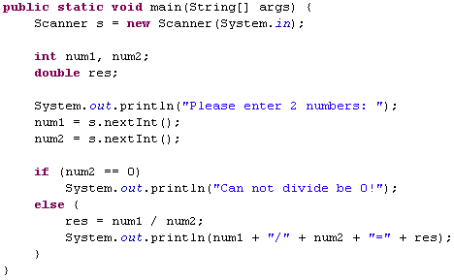
טיפול ללא שימוש בחריגות
הטיפול הינו באופן יזום בחריגות אפשריות
הבעייתיות: תמיד יתכן ושכחנו לטפל במקרה מסוים, או שהטיפול היה מסרבל את הקוד
למשל לקלוט תמיד מחרוזת ואז לבדוק אם ניתן להמיר לטיפוס הרצוי

Slide 4
טיפול בחריגות - המנגנון
נרצה להיות מסוגלים לטפל גם בחריגות שלא צפינו מראש
נרצה להפריד בין קטע הקוד המטפל בתוכנית לקטע הקוד המטפל בחריגות
את קטע הקוד המכיל את הלוגיקה נעטוף בבלוק try וקטע הקוד המטפל בחריגה ייעטף בבלוק catch
דוגמא:
הסיפור: קריאת 2 מספרים מהמשתמש והדפסת תוצאת החלוקה
בעיות אפשריות:
אם המספר השני הוא 0
אם אחד מנתוני הקלט אינו מספר שלם
הפתרון ללא חריגות: בדיקת תקינות הקלט
הפתרון עם חריגות: לתפוס חריגה

Slide 5
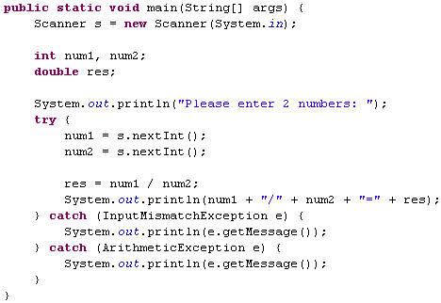
דוגמא: חלוקת 2 מספרים
הלוגיקה, קטע הקוד שיכול לייצר חריגות
קטע הקוד המטפל בחריגות, יבוצע רק במידה ואירעה חריגה
מטפלים בכל טיפוס חריגה בנפרד
e הוא אובייקט ממחלקה שיש לה את השיטה getMessage המחזירה מחרוזת עם פירוט על החריגה

Slide 6



דוגמא: חלוקת 2 מספרים (הפלט)
כאשר אירעה חריגה, רצף הפקודות
ב- try נפסק ומתחילות להתבצע
הפקודות שב- catch המתאים
במידה והיה קוד נוסף לאחר בלוקי ה- catch, הוא היה מבוצע בהמשך

Slide 7
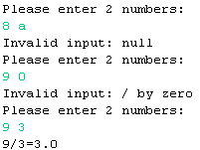
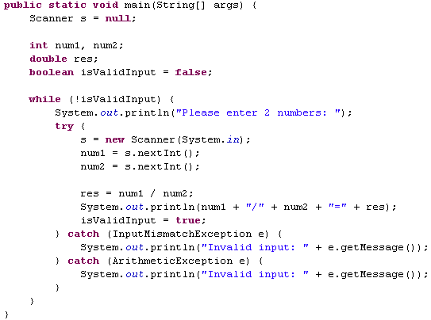
דוגמא לטיפול בחריגה

Slide 8
סוגי exception מוכרים
InputMismatchException – כאשר קולטים נתון בפורמט שונה מהמבוקש
ArithmeticException – ניסיון חלוקה ב- 0
ArrayIndexOutOfBoundException – כאשר מנסים לפנות לאיבר מחוץ לגבולות מערך
NullPointerException – ניסיון פניה לאובייקט לפני הקצאתו או ל- null
יש בשפה עוד המון סוגי חריגות ונגלה חלקם תוך כדי עבודה ולימוד

Slide 9
תפיסת Exception במקום תפיסת כל סוג בנפרד
כל סוג החריגות שראינו עד כה יורשות מהמחלקה Exception, שבין היתר יש לה את השיטה getMessage
מאחר ויתכן כי לא נצפה מראש את כל סוגי החריגות שיכולים לקרות, נתפוס אחרון ברשימת ה- catch אובייקט מטיפוס Exception, וכך כל חריגה שלא נצפה תטופל (אחרת התוכנית תעוף)
נעדיף בכל זאת כן להשתמש ב- exception'ים ספציפיים כי יתכן ונרצה טיפול שונה בכל חריגה וכן להפוך את הקוד ליותר קריא, שברור באילו חריגות טיפלנו

Slide 10
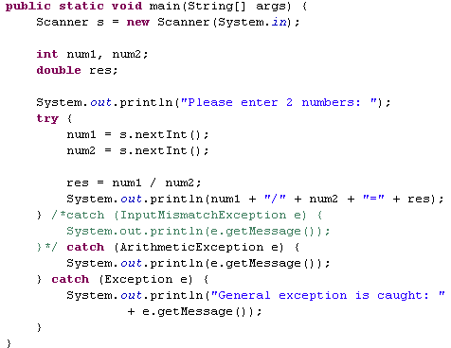

תפיסת Exception כללי - דוגמא

Slide 11
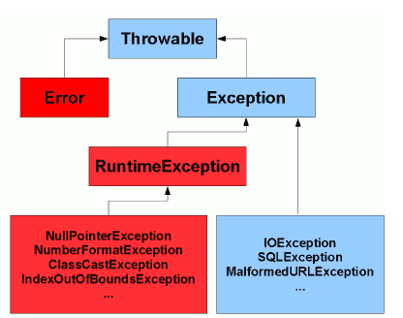
היררכית החריגות
אם נתפוס ראשון ברשימת ה- catch אובייקט מטיפוס בסיס בהיררכיה, לעולם לא נגיע ל- catch היותר ספציפי, לכן תמיד נשים קודם את הבנים, ורק אז את האב
היררכיית המחלקות המסומנות בתכלת הן מסוג Checked Exception והמתכנת חייב לטפל בהן ע"י גילגול החריגה או תפיסתה.
היררכיות החריגות האדומות אינן נבדקות בזמן קומפילציה ונקראות unchecked, ולרוב מעידות על שגיאות לוגיות

Slide 12
בלוק finally
יתכן ויהיו אוסף פקודות שנרצה לבצע בכל מקרה בסוף התוכנית, גם במקרה ובו הייתה חריגה וגם במקרה של מהלך תקין של התוכנית
למשל עבור שחרור משאבים כמו סגירת קבצים וקישור ל- DB
נכתוב אוסף פקודות זה בבלוק finallly
נשים לב שאוסף הפקודות ב- finally יבוצע אפילו אם יש return בקוד
יבוצע אפילו אם יש תעופה בלתי צפויה

Slide 13
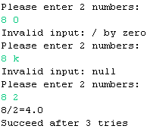
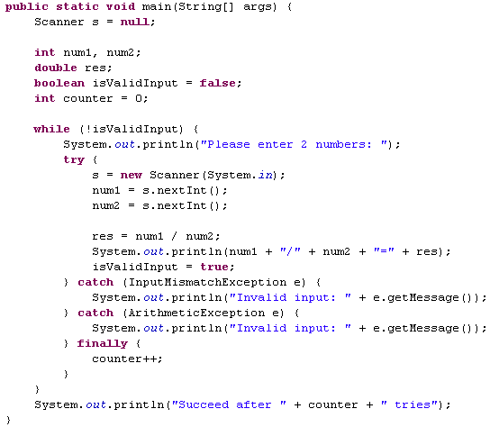
בלוק finally - דוגמא

Slide 14
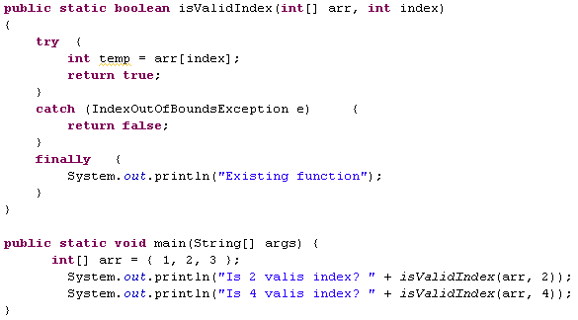

בלוק finally – דוגמא עם return
ניתן לראות שלמרות ה- return
קטע הבלוק ב- finally בוצע

Slide 15
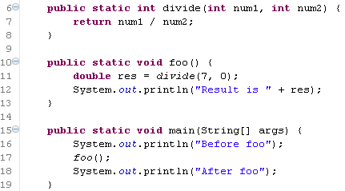

גלגול חריגות
במידה וארעה חריגה שלא טופלה בתוך פונקציה או שיטה, החריגה תתגלגל עד שתטופל, אחרת התוכנית תעוף
ניתן לראות את מחסנית הקריאות עד למקור החריגה

Slide 16

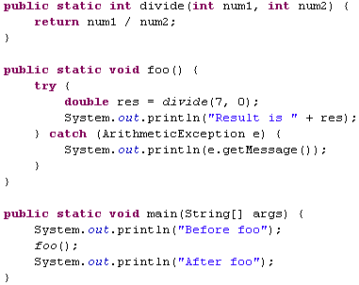
גלגול חריגות (2)
טיפול בחריגה בתוך foo, היה אפשר גם ב- divide או ב- main

Slide 17
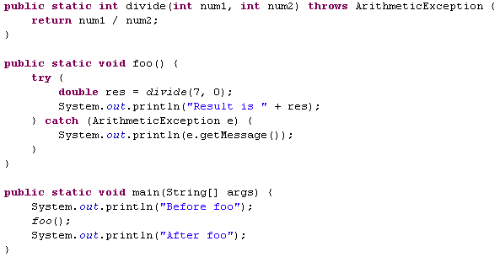
הצהרה על זריקת חריגה
נהוג ששיטה שעלולה לייצר חריגה תצהיר על כך בקוד, כדי שמתכנת אחר שישתמש בה ידע להכין קוד שיטפל בחריגה

Slide 18
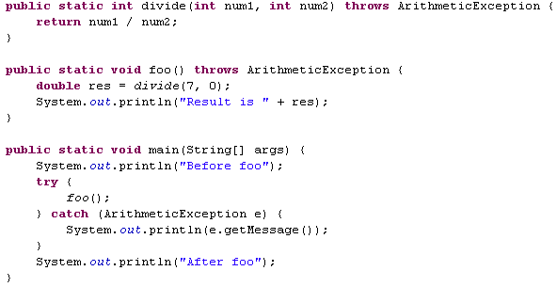
מי מטפל בחריגה
ראינו שניתן לטפל בחריגה בכל מקום, ואם לא טופלה, התוכנית עפה
ברוב המקרים לא נרצה ששיטות ידפיסו את הודעת החריגה, אבל כן ידווחו עליה לתוכנית (הרצון להפריד את הפלט מהלוגיקה)
מאחר ו- foo לא טיפלה בחריגה היא מצהירה שהיא עלולה לזרוק אותה

Slide 19
זריקת exception עם הןדעה המותאמת-אישית
עד כה כאשר בצענו בדיקות תקינות במחלקה, במקרה של ערך שגוי נתנו ערך ברירת-מחדל והדפסנו הודעת שגיאה
כעת באמצעות חריגה מותאמת אישית ניתן להפסיק את ביצוע השיטה ולגלגל את הטיפול בחריגה למי שמשתמש בקוד

Slide 20
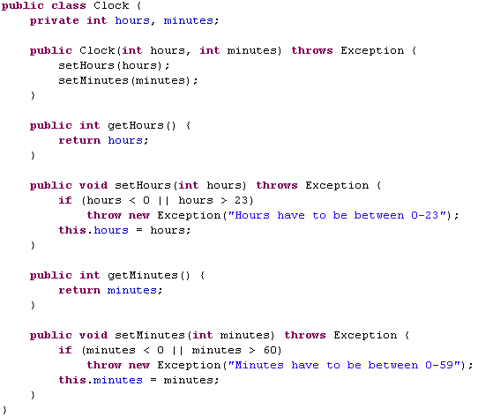
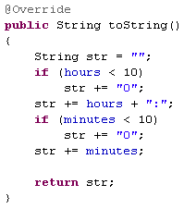
לא נשכח להצהיר על זריקת החריגה

Slide 21
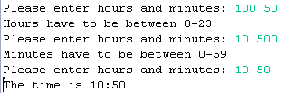
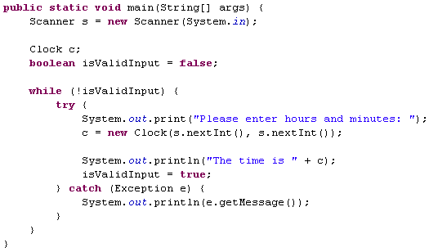
ה- main
אופן הטיפול בחריגה מיושם ב- main, במקרה זה לולאה עד אשר הנתונים יהיו תקינים

Slide 22
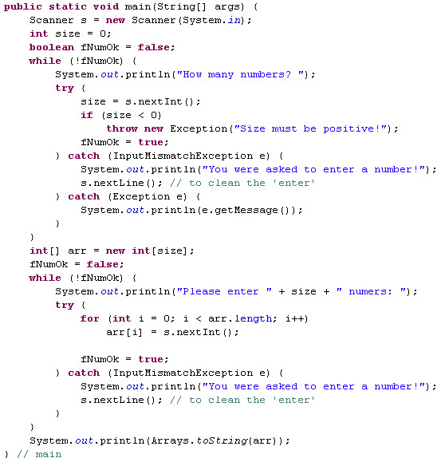
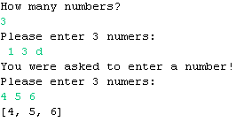
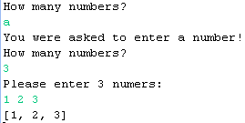
דוגמא לתוכנית מורכבת
22

Slide 23
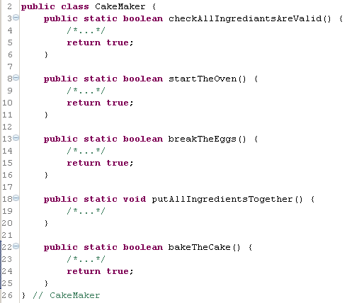
דוגמא נוספת: אפיית עוגה (ללא חריגות)
בדוגמא זו מחלקה עם שיטות סטטיות המבצעות את השלבים השונים בהכנת עוגה.
חלק מהשיטות מחזירות true/false כאינדיקציה לכך אם הצליחו לבצע את הפעולה בהצלחה.

Slide 24
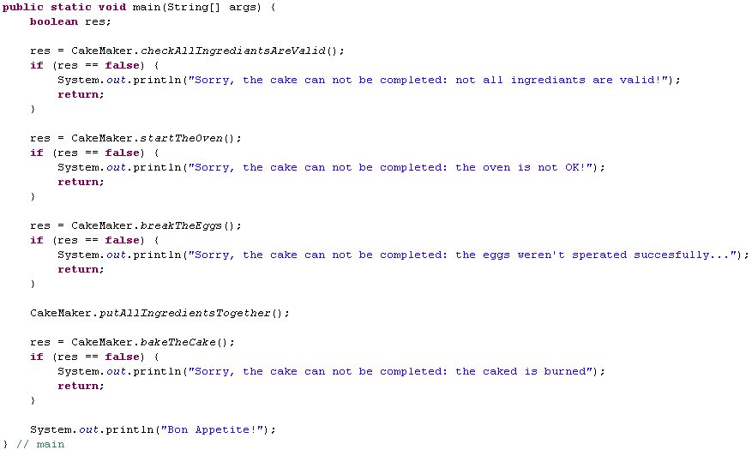
אפיית עוגה
בצורה זו הקוד ב- main מסורבל...
24

Slide 25
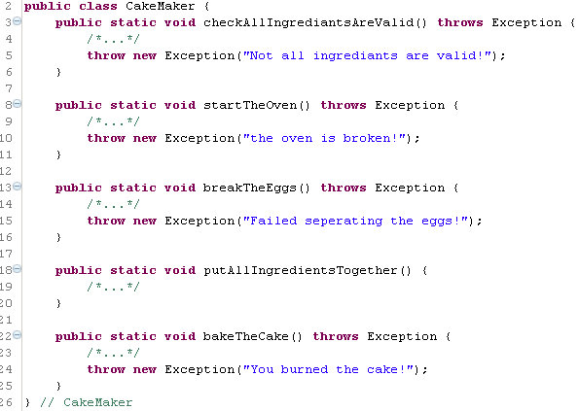
כעת השיטות יזרקו חריגות
במקום שכל שיטה תחזיר אינדיקציה לגבי ההצלחה, השיטות יזרקו חריגות במקרה הצורך.
25

Slide 26
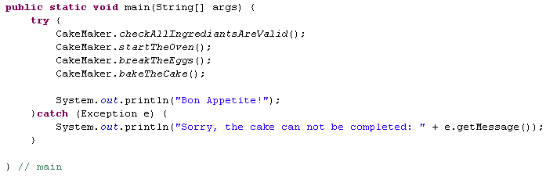
כעת ה- main יתעסק בלוגיקה ובשגיאות בנפרד..
באמצעות טיפול בחריגות השיטות זורקות הודעה במקרה הצורך וה- main מתעסק אך ורק ברצף ובלוגיקה, ולא נקטע כדי לטפל בשגיאות.

Slide 27
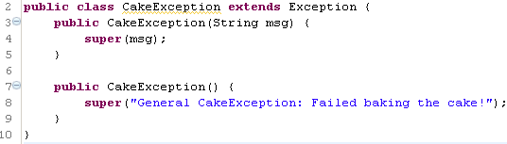
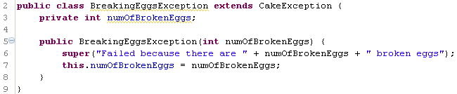
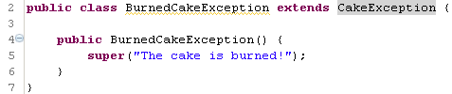
מחלקות חריגות מותאמות לעולם הבעיה

Slide 28
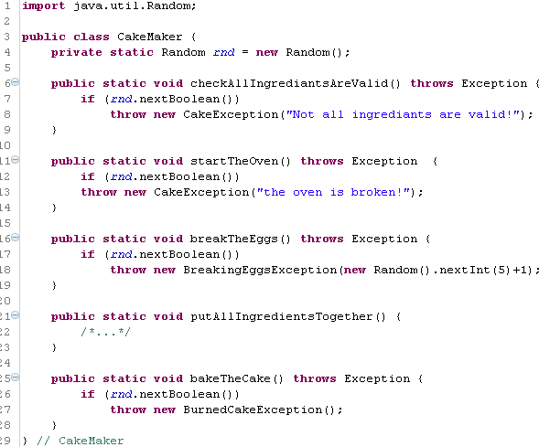
מחלקות חריגות מותאמות לעולם הבעיה

Slide 29
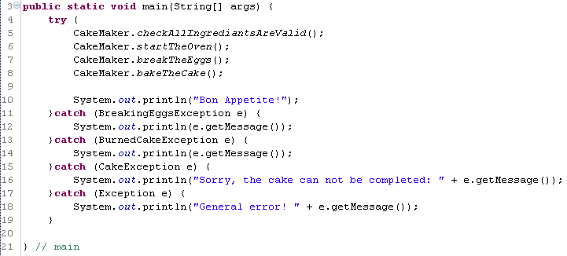
מחלקות חריגות מותאמות לעולם הבעיה
כאשר משתמשים במחלקות חריגות ניתן לטפל בכל חריגה באופן שונה, בניגוד לדוגמא בה אנו תמיד זורקים Exception עם טקסט שונה

